Slide 1
Digital Mappevurdering
Mattias Øhra

Slide 2
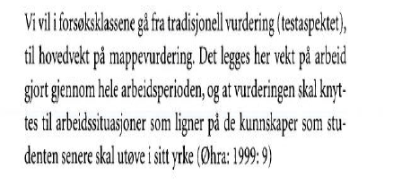
Søknad vedrørende digitale mapper
12 år siden

Slide 3
Transparente læreprosesser
Jmfr. J.Hattie. Visible Learning 2009

Slide 5
Digitale mapper

Slide 6
Digitale mapper og formativ vurdering:
En sentral årsak til interessen for digitale mapper innefor internasjonal skoleutvikling er et ønske om å styrke den formative vurderingen av elever og det læringsfellesskapet de arbeider innefor.
Til forskjell fra summativ vurdering som baserer seg på avsluttende, kontrollerende vurdering med tanke på godkjenning, sertifisering og eventuelt også rangering,
fokuseres det innenfor formativ vurdering på intervensjoner i læringsprosessen med tanke på utvikling og i å hjelpe eleven eller studenten videre.
Mattias Øhra

Slide 7
Formativ vurdering og forskning?
I de siste årene har det fremkommet forskning som på eventyrlig måte viser hvordan formativ vurdering kan bedre skoleprestasjoner (OECD 2005:284). I det etter hvert kjente studiet av Paul Black og Dylan Wiliam fra 1998 (Black & Wiliam 1998) tar de for seg 160 tidsskrifter og 250 forskningsartikler om formativ vurdering.
“The achievement gains associated with formative assessment have been described as “among the largest ever reported for educational interventions”. While many teachers incorporate aspects of formative assessment into their teaching, it is much less common to find formative assessment practised systematically” (OECD 2005:284).
OECD studien viser at en rekke land nå integrere arbeid med elektroniske mapper i sammenheng med et ønske om mer formative arbeidsmåter
Nytt nettsted I Norge:
http://www.skolenettet.no/Moduler/Vurdering/Templates/Pages/StartPage.aspx?id=64600&epslanguage=NO

Slide 8
Formativ vurdering:
Vi kan betegne formativ vurdering som vurdering for læring,
mens summativ vurdering klan betegnes som vurdering av læring
”Departementet mener at jevnlige evalueringer som gir studentene hyppige tilbakemeldinger om utbyttet av læringsprosessen, skal inngå i studiene som en del av undervisningsarbeidet." …."Vurderinger underveis i studiet kan organiseres på mange ulike måter, blant annet gjennom oppgvaveinnleveringer, deleksamener, mappevurdering og annet” (St.meld. nr 27 (2000-2001)
Mattias Øhra

Slide 9
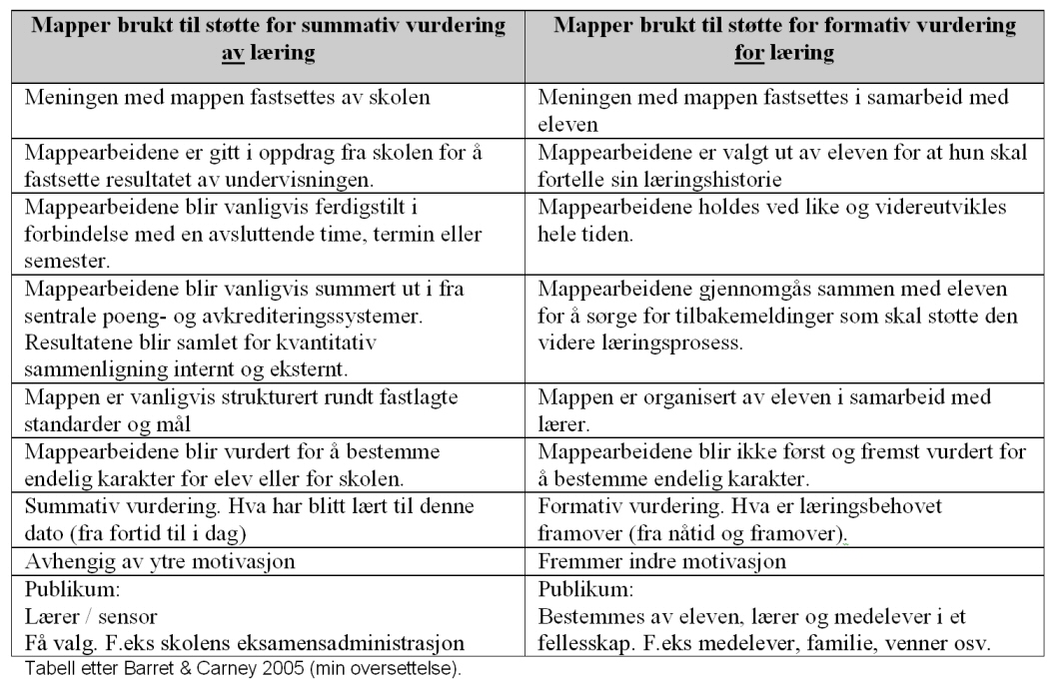
Mapper brukt til støtte for summativ versus formativ vurdering
Mattias Øhra

Slide 10
Digitale mapper:
elevene må kunne benytte alle de ulike digitale verktøyene som muliggjør multimodalitet og som fordrer at eleven selv kan språkliggjøre sin egen tilpasset opplæring og de arbeidsmåter som hun selv opplever best for sitt eget studiearbeid.
Eleven må derfor være i stand til å benytte varierte multimedia og publiseringsverktøy
Gjennom bruk av digitale mapper skal den enkelte student kunne iaktta og reflektere over sin egen og andre medstudenters læringsprosess
Mattias Øhra

Slide 11
Mappen har to hovednivåer
Mappene har to hovednivåer; henholdsvis
arbeidsmappen og presentasjonsmappen. Begge nivåene konstrueres gjennom at studentene lager en internettside (såkalte webbaserte mapper).
I arbeidsmappen legges alle arbeider av stort og smått og av ulike typer.
Tekster, lydfiler bilder film integreres samtidig som strukturen i mappene og mellom mappene bindes sammen av hyperlinker som studentene selv konstruerer.
I presentasjonsmappen ligger spesielle arbeider som studenten selv har valgt ut. Disse skal sensureres av ekstern sensor.
Arbeidene i arbeidsmappen skal studenten gjøre rede for i en muntlig gjennomgang av arbeidene som ligger i arbeidsmappen og som har intern sensur. Til sammen legger begge disse vurderingene grunnlaget for endelig karakter (Øhra 2004).
Eks fagplan i pedagogikk:
http://www-lu.hive.no/fagplaner/0506/Allmenn/1kl/pedagogikk.htm
Mattias Øhra

Slide 12
Eksempel på metatekst:
Presentasjonsmappen skal innholde en innledende metatekst (Maks 800 ord) hvor det redegjøres for følgende:
Refleksjon og begrunnelse for utvalg og kriterier av oppgaver som er valgt til presentasjonsmappen
Refleksjon og egen vurdering av de enkelte arbeidene og deres relasjon til studiets læringsmål
Refleksjon og vurdering av egen arbeidsprosess gjennom året
Refleksjon og vurdering av pensum i studiet
Refleksjon og vurdering av studiet som helhet
Fra fagplan i pedagogikk allmenn 2006/07
Mattias Øhra

Slide 13
Eksempel på selvvurdering
På slutten av høstsemesteret skal hver student fremlegge sine digitale mappearbeider for medstudenter og lærere via storskjerm. Hver student skal her vektlegge:
Refleksjon og faglig analyse av innholdet i egne mappearbeider
Refleksjon og analyse av mappearbeidene i lys av fagets mål.
Refleksjon over pensum
Refleksjon over egen læringsprosess
Den enkelte Elev/student skal i sin mappe ha en skriftlig vurdering av en medstudents mappearbeider hvor ovennevnte punkter evalueres
Ovennevnte framlegg er obligatorisk og skal være bestått for at man kan gå videre til andre semester
Fra fagplan i pedagogikk allmenn 2006/07 http://www-lu.hive.no/fagplaner/0506/Allmenn/1kl/pedagogikk.htm
Mattias Øhra

Slide 14
Konstruere digitale mapper selv?
Alle data fra våre studenter peker i en klar retning av at studentene selv ønsker å eie og kontrollere sin mappe selv (Øhra 2003a og 2004, Otnes 2002, 2003 & 2004 ).
Denne autonomien mener vi er sentral som et suksesskriterium for implementering av digitale mapper. Disse erfaringene er også noe som bekreftes internasjonalt.
Mattias Øhra

Slide 15
Kritisk dilemmaer ved bruk av digitale mapper
Digitale mapper som administrasjonsverktøy eller læringsverktøy?
Fare for overproduksjonen av mappearbeider
Arbeidene blir i for liten grad diskutert med elever/studentene selv og som arbeider blir de ofte gitt ubeleilig gjennom at de kommer parallelt med andre fag
Hvis man ikke er på vakt når det gjelder slik overstyring vil bruken av digitale mapper raskt ende opp som en masende arena hvor aktørene umyndiggjøres gjennom en kommunikasjonsform basert på et inn-put out-put feedback system.
Mattias Øhra

